Slide 1
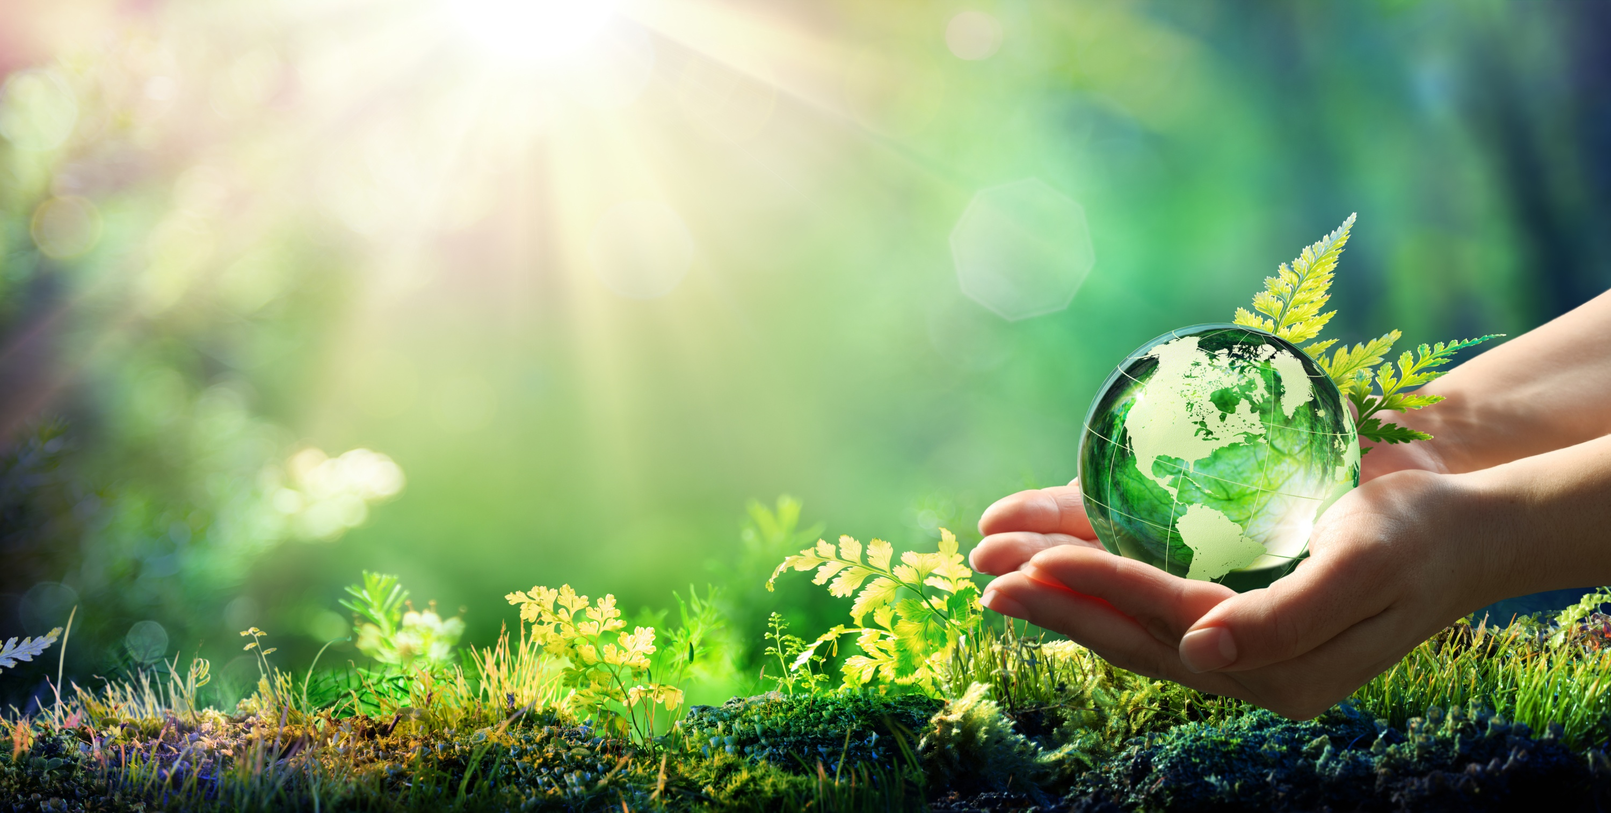
Ecologia
Conceitos básicos
Relações Ecológicas
Sucessão Ecológica

Slide 2
Ecologia
Conceitos Básicos
Indivíduo: Exemplar de uma espécie qualquer que constitui uma unidade distinta.
Espécie: Conjunto de indivíduos muito semelhantes entre si e aos seus ancestrais que se entrecruzam, naturalmente, produzindo descendentes férteis.
População: Conjunto de indivíduos da mesma espécie que ocupam uma determinada área, num determinado período de tempo.
Comunidade ou biocenose: conjunto de populações diferentes que coexistem em determinada região, interagindo direta ou indiretamente umas com as outras.
Ecossistema: Conjunto formado pela comunidade (meio biótico) e o ambiente físico (meio abiótico). Ex: Lagoa, Deserto, Floresta, etc.
Biosfera: Conjunto de todos os ecossistemas do planeta; corresponde à porção da Terra onde existe vida.

Slide 3
Ecologia
Conceitos Básicos
Habitat: Local onde o indivíduo ou a espécie pode ser encontrado. Corresponde a seu “endereço” no ecossistema onde vive.
Nicho Ecológico: Papel desempenhado pelo organismo no ecossistema. Define o modo de vida único e particular que cada espécie explora no hábitat.
Ecótone: Região de transição entre dois ecossistemas. Apresenta grande biodiversidade.
Bioma: Conjunto de ecossistemas com características relativamente uniformes de clima, solo, fauna e flora. Exemplos de biomas brasileiros: Cerrado, Mata Atlântica, Caatinga e Pampas.

Slide 4
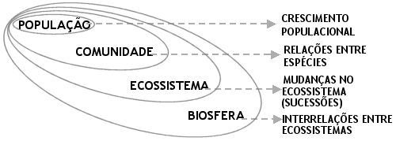
Ecologia
2) Níveis de organização da Ecologia
Átomos → Moléculas → Organelas → Célula → Tecidos → Órgãos → Sistemas → Organismos (indivíduos) → Populações → Comunidades → Ecossistemas → Biosfera

Slide 5
Ecologia
3) Estudo das populações
Densidade Populacional
Número de indivíduos de uma mesma espécie que vive numa determinada área ou volume (habitats aquáticos).
Fatores que determinam a densidade populacional:
Taxa de Natalidade
Taxa de Imigração
Taxa de Mortalidade
Taxa de Imigração
Densidade
populacional
Número de indivíduos
Área ou volume
=

Slide 6
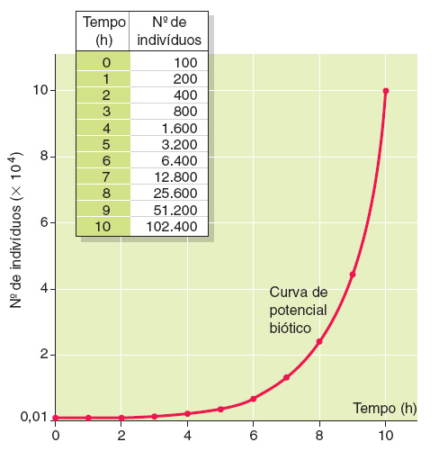
Ecologia
3) Estudo das populações
b) Fatores que alteram o tamanho populacional
Todas as populações possuem potencial para crescer.
Um único casal de pássaros, chocando 6 ovos por ano, e com mortalidade zero, produziria ao final de 15 anos cerca de 10 milhões de descendentes.
Essa capacidade teórica de crescer apresentada pelas populações é chamada de potencial biótico.

Slide 7
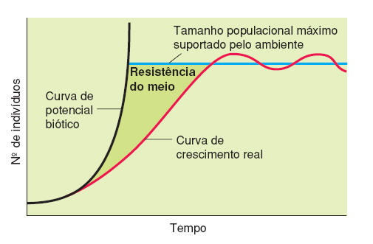
Ecologia
3) Estudo das populações
b) Fatores que alteram o tamanho populacional
Em condições naturais, o crescimento de uma população é limitado pela disponibilidade de recursos do meio.
O tamanho da população será determinado pelos efeitos combinados dos fatores ambientais:
Abióticos: água, espaço, clima, disponibilidade de nutrientes, etc.
Bióticos: Predação, competição, doenças, alimentação, etc.
Quando uma população atinge a capacidade suportada pelo meio, seu tamanho passa a oscilar em torno de um valor médio.
A curva de crescimento real de uma população descreve uma curva em forma de “S” (curva sigmóide)

Slide 8
Ecologia
5) Relações Ecológicas
A interação dos diversos organismos que constituem uma comunidade biológica são genericamente denominadas relações ecológicas, e costumam ser classificadas pelos biólogos em intra-específicas, interespecíficas, harmônicas e desarmônicas.
a) Relações intra-específicas: São as que se estabelecem entre indivíduos de uma mesma espécie.
b) Relações interespecíficas: São as que se estabelecem entre indivíduos de espécies diferentes.
c) Relações harmônicas: Pelo menos uma das espécies se beneficia e não há prejuízo para nenhuma das partes associadas.
d) Relações desarmônicas: Uma ou ambas as espécies são prejudicadas.

Slide 9
Ecologia
5) Relações Ecológicas
Relações Harmônicas | Intra-Específica | Colônias Sociedades
 | Interespecífica | Mutualismo Protocooperação Comensalismo
Relações Desarmônicas | Intra-Específica | Competição intra-específica Canibalismo
 | Interespecífica | Competição interespecífica Predatismo Parasitismo Amensalismo Esclavagismo

Slide 10
Ecologia
5) Relações Ecológicas
a) Relações Intra-específicas Harmônicas
I) Colônia: São associações entre indivíduos da mesma espécie, unidos fisicamente entre si, podendo ou não ocorrer divisão de trabalho.
Ex: Corais, bactérias (estreptococos), caravela
II) Sociedade: São associações entre indivíduos da mesma espécie, organizados de modo cooperativo e não ligados anatomicamente.
Ex: sociedade dos insetos: abelhas, formigas, vespas.
Obs.: Na sociedade das abelhas as funções dos indivíduos são bem definidas, havendo três castas sociais: rainha, zangão e operárias.
Video sociedade das abelhas ou formigas???

Slide 11
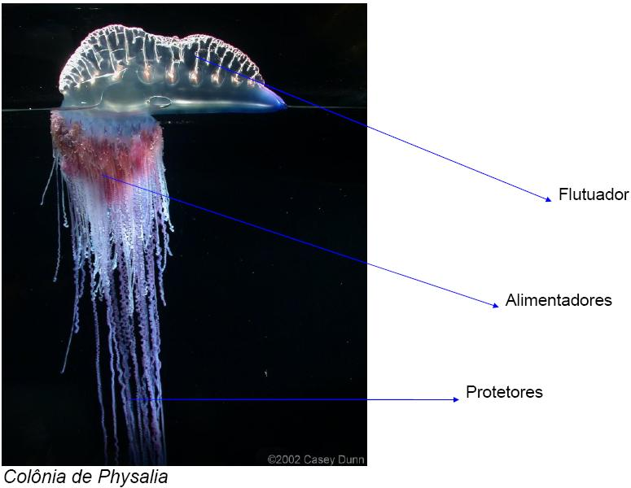
Ecologia
5) Relações Ecológicas
a) Relações Intra-específicas Harmônicas
I) Colônia:

Slide 12
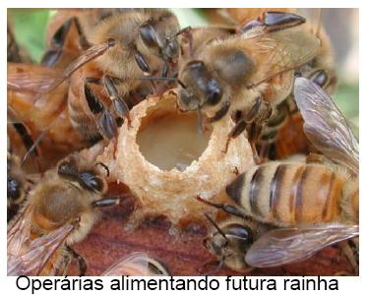
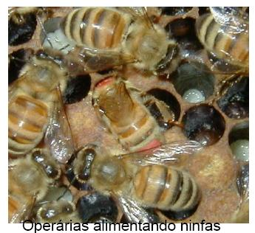
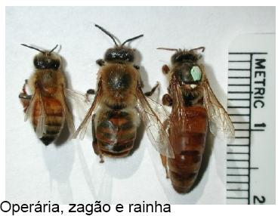
Ecologia
5) Relações Ecológicas
a) Relações Intra-específicas Harmônicas
II) Sociedade: Abelhas

Slide 13
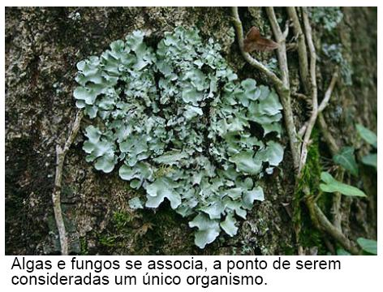
Ecologia
5) Relações Ecológicas
a) Relações Interespecíficas Harmônicas
I) Mutualismo: É a associação entre indivíduos de espécies diferentes, necessária à sobrevivência dos participantes e que beneficia ambos.
Ex:
Líquens (associação entre algas ou cianobactérias e fungos)
Bacteriorriza: Associação formada por bactérias do gênero Rhizobium com raízes de leguminosas, como o feijão.
Herbívoros e Protozoários.

Slide 14
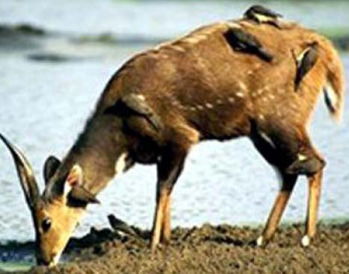
Ecologia
5) Relações Ecológicas
a) Relações Interespecíficas Harmônicas
II) Protocooperação: É a associação entre indivíduos de espécies diferentes em que ambos se beneficiam, mas a existência não é obrigatória.
Ex:
Paguro e anêmonas do mar
Cervo e pássaro anu
Pássaro palito e jacaré
Insetos polinizadores e angiospermas

Slide 15
Ecologia
5) Relações Ecológicas
a) Relações Interespecíficas Harmônicas
III) Comensalismo: É a associação entre espécies diferentes, na qual uma espécie é beneficiada sem causar prejuízo ou benefício a outra.
Comensalismo típico: Relação em que uma espécie se alimenta de restos alimentares de outra, sem prejudicá-la. Ex: Abutres, que aproveitam restos das presas dos leões.
Inquilinismo: Relação ecológica em que uma espécie inquilina vive sobre ou no interior de uma espécie hospedeira, sem prejudicá-la. Nos vegetais essa associação recebe o nome de epifitismo. Ex: Bromélias.
Forésia: Relação na qual uma espécie usa a outra como meio de transporte. Ex: Tubarão e rêmoras.

Slide 16
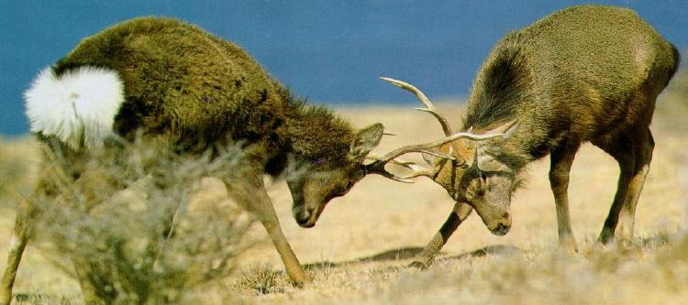
Ecologia
5) Relações Ecológicas
b) Relações Intra-específicas desarmônicas
I) Competição Intra-específica: Ocorre entre indivíduos da mesma espécie, e é motivada por disputas por território, alimento e companheiro sexual.
Obs.: A competição é um fator que regula o tamanho da população
II) Canibalismo: Relação na qual um organismo se alimenta de outro da mesma espécie.
Ex: Louva-Deus; Aranha viúva negra.

Slide 17
Ecologia
5) Relações Ecológicas
b) Relações Interespecíficas desarmônicas
I) Competição Interespecífica: Ocorre entre indivíduos de espécies diferentes. Geralmente ocorre quando duas espécies apresentam sobreposição de nichos ecológicos.
Obs.: A disputa pelo mesmo recurso ambiental é um importante fator no controle do tamanho das populações.
Obs2.: Quando uma competição é muito severa uma das espécies pode ser eliminada (extinta) ou obrigada a emigrar.
Obs3.: A introdução de espécies exóticas têm causado graves impactos ambientais devido ao fato dessas espécies competirem pelos mesmos recurso que espécies nativas.

Slide 18
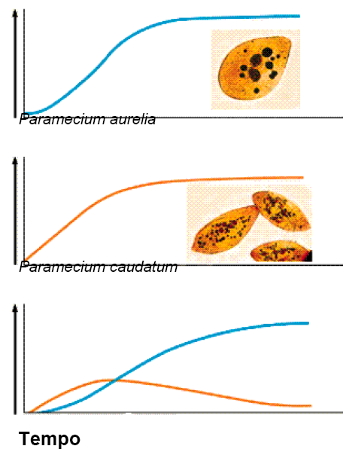
Ecologia
5) Relações Ecológicas
b) Relações Interespecíficas desarmônicas
I) Competição Interespecífica

Slide 19
Ecologia
5) Relações Ecológicas
b) Relações Interespecíficas desarmônicas
II) Predatismo: Ocorre quando organismo predadores matam indivíduos da população de presas para deles se alimentarem.
Ex: Leões e girafas.
Obs.: A relação presa-predador pode ser um fator regulador da densidade populacional de ambos.
Presa
Nº de indivíduos
Predador
Tempo

Slide 20
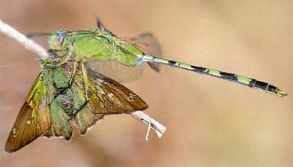
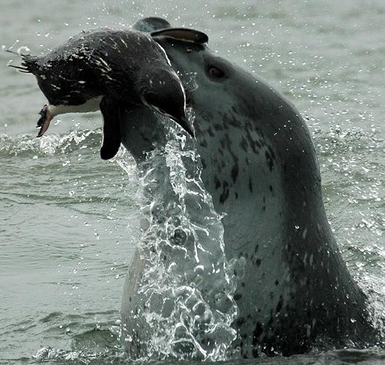
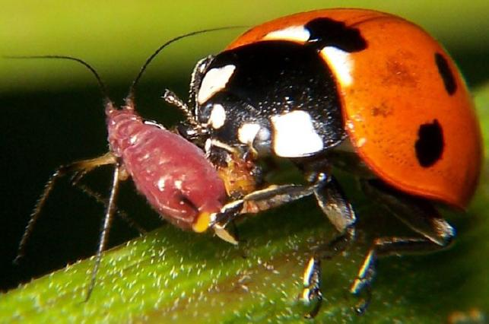
Ecologia
5) Relações Ecológicas
b) Relações Interespecíficas desarmônicas
II) Predatismo:

Slide 21
Ecologia
5) Relações Ecológicas
b) Relações Interespecíficas desarmônicas
III) Parasitismo: Relação na qual uma das espécies, o parasita, obtêm nutrientes e moradia no corpo de indivíduos vivos da espécie hospedeira.
Endoparasitismo: O parasita vive no interior do corpo do hospedeiro.
Ex: Protozoários flagelados e cupim.
Ectoparasitismo: Quando o parasita vive na superfície do hospedeiro.
Ex: Piolho e homem.
Holoparasita: Planta parasita que obtém seiva bruta e elaborada as custas da planta hospedeira. Ex: Cipó-chumbo.
Hemiparasita: Planta parasita que obtém somente seiva bruta as custas da planta hospedeira. Ex: Erva de passarinho.
Obs.: O parasitismo pode ser um fator regulador do tamanho de uma população.
Obs2.: Geralmente os parasitas não matam os hospedeiros, pois dependem destes para sobreviverem.

Slide 22
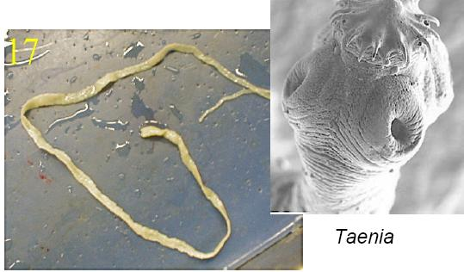
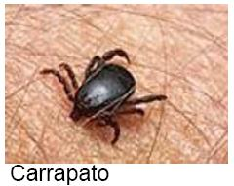
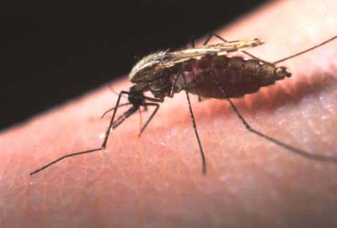
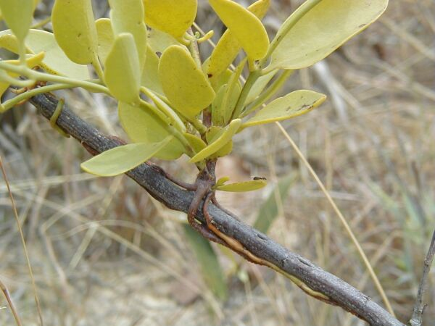
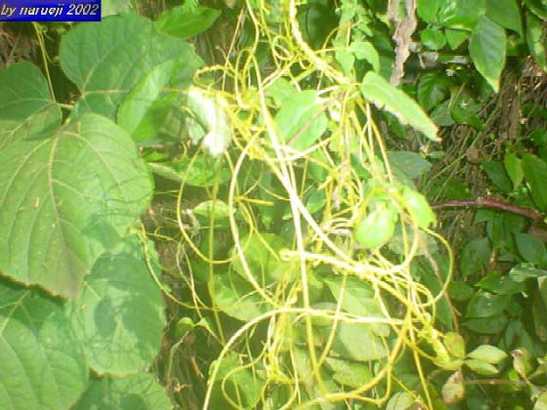
Ecologia
5) Relações Ecológicas
b) Relações Interespecíficas desarmônicas
III) Parasitismo
Pernilongo
Erva-de-passarinho
Cipó chumbo

Slide 23
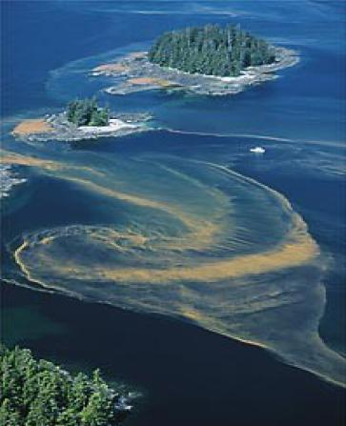
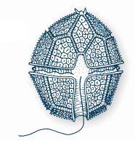
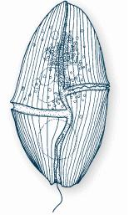
Ecologia
5) Relações Ecológicas
b) Relações Interespecíficas desarmônicas
IV) Amensalismo: Também chamado de antibiose, uma espécie denominada inibidora libera substâncias que impedem o crescimento e a reprodução de outra denominada amensal.
Ex: Algas pirrófitas e animais marinhos (Maré vermelha).
Algas Pirrófitas

Slide 24
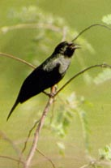
Ecologia
5) Relações Ecológicas
b) Relações Interespecíficas desarmônicas
V) Esclavagismo: Uma espécie se beneficia do trabalho de outra.
Ex: Chupim.
Essa espécie de pássaro bota seus ovos no ninho de outras espécies, que passa a chocá-los até a eclosão.

Slide 25
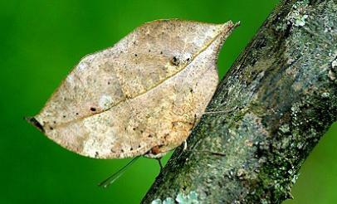
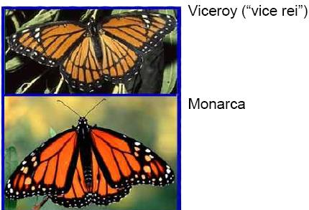
Ecologia
5) Relações Ecológicas
Formas especiais de adaptação
Camuflagem: Forma de adaptação na qual um organismo se parece com o ambiente, confundindo-se com ele na cor e/ou na forma.
b) Mimetismo: Forma de adaptação na qual uma espécie se beneficia por assemelhar-se a outras

Slide 26
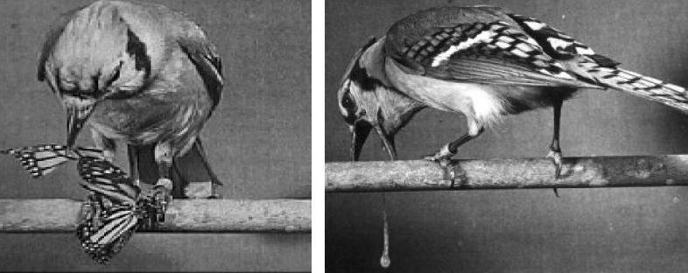
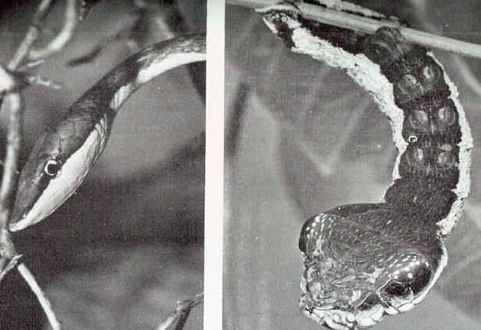
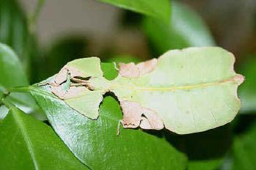
Ecologia
5) Relações Ecológicas
Formas especiais de adaptação
b) Mimetismo

Slide 27
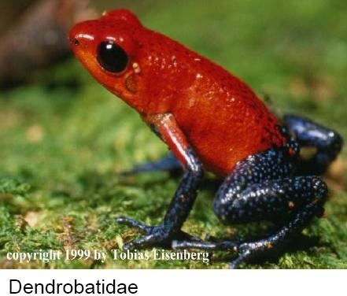
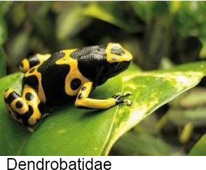
Ecologia
5) Relações Ecológicas
Formas especiais de adaptação
c) Aposematismo: Forma de adaptação na qual uma espécie exibe cores chamativas para advertir seus possíveis predadores quanto a seu paladar desagradável ou pelo veneno que possui.

Slide 28
Ecologia
6) Sucessão Ecológica
Processo que consiste na substituição ordenada e gradual de uma comunidade por outra, até o estabelecimento de uma comunidade relativamente estável, denominada comunidade clímax.
Etapas da sucessão: Ecese → Séries → Comunidade clímax
Estágio Inicial: Constituído pela comunidade pioneira ou (ecese) que modifica o ambiente e é gradualmente substituída por comunidades temporárias (séries) até atingir a comunidade clímax.
Espécies pioneiras: Líquens e briófitas
Séries: são comunidades temporárias que se sucedem após a colonização
Comunidade clímax: É a que encerra a sucessão. É o estágio no qual se encontra grande biodiversidade, não havendo mais substituição de espécies.

Slide 29
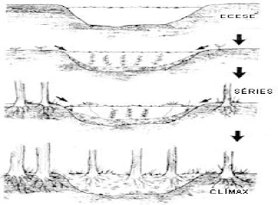
Ecologia
Espécies Pioneiras
se estabelecem
Comunidades temporárias
Comunidades permanentes

Slide 30
Ecologia
6) Sucessão Ecológica
Tipos de sucessão ecológica
Sucessão Primária: Ocorre quando o desenvolvimento de uma comunidade inicia-se em uma área estéril, ou seja, onde não existia vida.
Ex: Ilhas vulcânicas.
Sucessão Secundária: Ocorre quando o desenvolvimento de uma comunidade inicia-se em uma área anteriormente ocupada por outras comunidades bem estabelecidas.

Slide 31
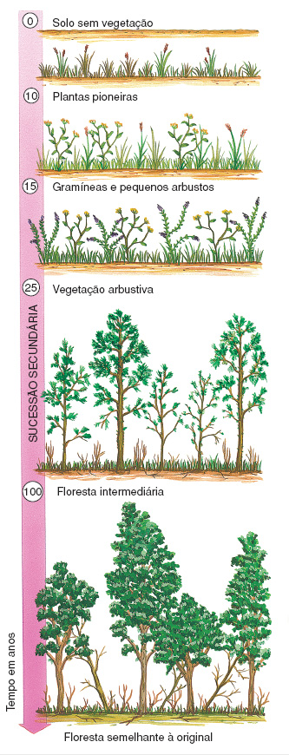

Slide 32
Ecologia
6) Sucessão Ecológica
Característica | Eventos ao longo da sucessão
Composição em espécies | Muda rapidamente no início, depois mais lentamente.
Tamanho dos indivíduos | Tende a aumentar
Diversidade de espécies | Aumenta, atingindo o máximo na comunidade clímax
Biomassa total | Aumenta
Produtividade primária bruta | Aumenta no início depois estabiliza
Respiração da comunidade | Aumenta
Razão Fotossíntese/Respiração | F > R, no início, depois F = R
Produtividade Líquida | Inicialmente grande, depois diminui, igualando no clímax
Cadeias alimentares | Ficam mais elaboradas
Reciclagem de nutrientes | Aumenta, tornando-se mais rápida

